Slide 1
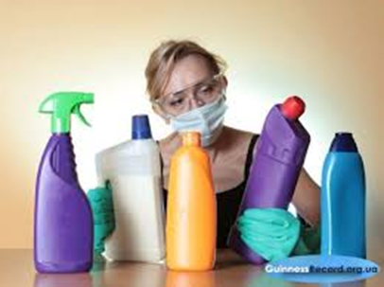
дезинфицирующие средства

Slide 2
Для дезинфекции, предстерилизационной очистки, стерилизации,
дезинсекции и дератизации используются химические, физические
средства, оборудование, аппаратура и материалы, разрешенные к
применению в ЛПО в установленном в Российской Федерации порядке, не
Оказывающие неблагоприятного воздействия на человека.

Slide 3
Для проведения дезинфекционных и стерилизационных мероприятий ООМД (организации, оказывающие медицинскую деятельность) должны регулярно обеспечиваться моющими и дезинфицирующими средствами различного назначения, кожными антисептиками, средствами для стерилизации изделий медицинского назначения, а также стерилизационными упаковочными материалами и средствами контроля (в том числе химическими индикаторами).

Slide 4
Дезинфицирующие средства
ЭТО химические соединения, используемые для уничтожения в окружающей среде возбудителей инфекционных болезней человека и животных.

Slide 5
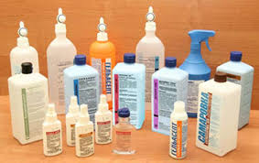
Требования к дезинфицирующим средствам:
Малая токсичность;
хорошая растворимость в воде;
активность в небольших концентрациях;
быстрота и широкий спектр действия;
стабильность при хранении;
отсутствие отрицательного влияния на обрабатываемые объекты (например, обесцвечивание);
удобство транспортирования;
ДЛИТЕЛЬЛНОСТЬ СРОКА ГОДНОСТИ РАБОЧИХ РАСТВОРОВ
НИЗКАЯ ЦЕНА И Т.Д.

Slide 6
При выборе дезинфицирующих средств необходимо учитывать рекомендации изготовителей изделий медицинского назначения, применяемых в организации, касающиеся воздействия конкретных дезинфекционных средств
на материалы этих изделий.

Slide 7
Дезинфекта́нт — агент, действующее вещество дезинфекции
В целях предупреждения возможного формирования резистентных к дезинфектантам штаммов микроорганизмов следует проводить мониторинг устойчивости госпитальных штаммов к применяемым дезинфицирующим средствам с последующей их ротацией (последовательная замена дезинфектанта из одной химической группы на дезинфектант из другой химической группы) при необходимости.

Slide 8
В ООМД должен быть не менее чем месячный запас
разнообразных дезинфицирующих средств (ДС) различного химического состава и назначения в соответствии с расчетной потребностью.

Slide 9
Емкости с дезинфицирующими, моющими и стерилизующими средствами должны быть снабжены крышками, иметь четкие надписи с указанием названия дезинфицирующего средства, его концентрации, назначения, даты приготовления рабочих растворов.

Slide 10
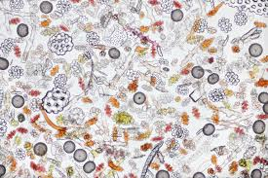
Хранение ДС допускается только в специально отведенных местах, отвечающих установленным требованиям *, в оригинальной упаковке производителя отдельно от лекарственных препаратов, в местах, недоступных детям.
* СП 3.5.1378-03 "Санитарно-эпидемиологические требования к
организации и осуществлению дезинфекционной деятельности",
зарегистрировано в Минюсте России 19.06.2003, регистрационный N 4757.)

Slide 11
Первая помощь при отравлении дезинфицирующим средством
1. При появлении признаков раздражения верхних дыхательных путей следует прекратить работу со средством.
2. Пострадавшего немедленно вывести на свежий воздух или другое помещение, а помещение где произошло отравление проветрить.
3. Рот и носоглотку прополоскать водой.
4. В последующем назначить полоскание или тепловлажные ингаляции 2% р-ром гидрокарбонатом Na (сода). При необходимости обратиться к врачу (терапевт, лор).
5. При попадании в желудок выпить несколько стаканов воды с 10-20 измельченными таблетками активированного угля.
6. Рвоту не вызывать!
7. Желудок не промывать!
8. При попадании в глаза немедленно обильно промыть глаза под струей воды в течение 10-15 минут, закапать 30% р-ром сульфацила Na (альбуцид) и обратиться к офтальмологу.
9. При попадании на кожу немедленно смыть средство большим количеством воды и смазать кожу смягчающим средством (кремом)

Slide 12
Спасибо за внимание!
При работе с дезинфицирующими средствами необходимо соблюдать все меры предосторожности, включая применение средств индивидуальной защиты (СИЗ), указанные в Инструкциях по применению.

